Slide 1

Машинное Обучение
Лекция 1.07
В которой мы обсудим методы Машинного обучения основанные на расстоянии
Долганов Антон Юрьевич

Slide 2

ЕМ-кластеризация
Метод к-Средних 2.0
Не только круги, но и эллипсы
Иерархическая кластеризация
Связи
Дендрограмма
DBSCAN
epsilon, min points
шум и не шум
Спектральная кластеризация
Какие-то графы
Какие-то матрицы близости
Туда-сюда собственные значения
Зачем-то внутри к-Средние

Slide 3
Классификация к-Ближайших Соседей
Регрессия к-Ближайших Соседей
Оптимизация гиперпараметров моделей
Neighborhood Components Analysis
T-SNE

Slide 4
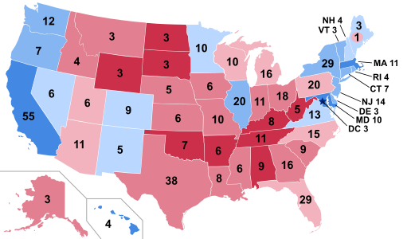
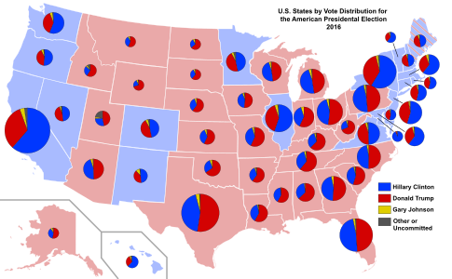
Президентские выборы в США 2016

Slide 5
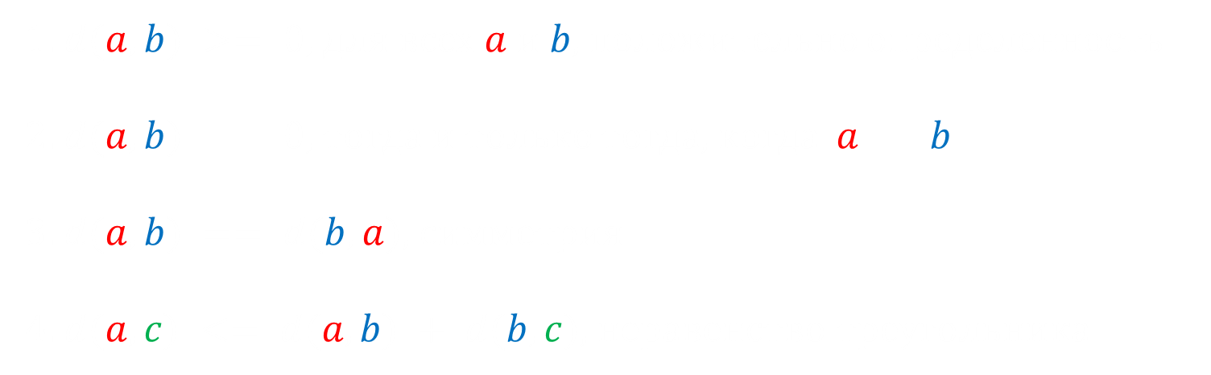
Функция является метрикой когда:
.
1. $d(a, b) >= 0$, для всех $a$ и $b$, положительно определенность
2. $d(a, b) == 0$, тогда и только тогда, когда $a = b$
3. $d(a, b) == d(b, a)$, симметрия
4. $d(a, c) <= d(a, b) + d(b, c)$, неравенство треугольника

Slide 6





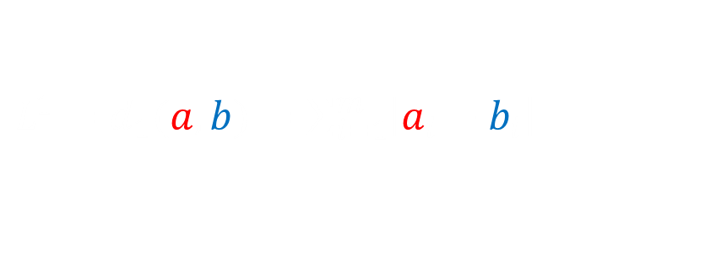
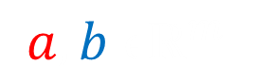
.
Стандартные метрики
$$a,b{ \text{ϵ}ℝ}^{m}$$
${L^{2}=d}_{2}(a,b)={\{\sum_{i=1}^{m}{{\left|a_{i}−b_{i}\right|}^{2}}\}}^{1/2}$
Евклидово расстояние
${L^{1}=d}_{1}(a,b)=\sum_{i=1}^{m}{\left|a_{i}−b_{i}\right|}$
Манхэттенское расстояние
$${L^{∞}=d}_{∞}(a,b)=\max{(\left|a_{i}−b_{i}\right|)}$$
Расстояние Чебышева
${L^{p}=d}_{p}(a,b)={\{\sum_{i=1}^{m}{{\left|a_{i}−b_{i}\right|}^{p}}\}}^{1/p}$
Расстояние Минковского
P=1
P ~ 1.5
P=2
P~∞

Slide 7


.
Человек | Возраст | Зарплата
Аркадий | 30 | 100 000
Борис | 30 | 100 005
Василий | 35 | 100 000
Человек | Возраст | Зарплата
Аркадий | 30 | 100 000
Борис | 30 | 101 000
Василий | 35 | 100 000
$$d_{2}(a,b)$$
$$d_{2}(a,b)$$
 | Аркадий | Борис | Василий
Аркадий | * | 5 | 5
Борис | 5 | * | 7.07
Василий | 5 | 7.07 | *
 | Аркадий | Борис | Василий
Аркадий | * | 1000 | 5
Борис | 1000 | * | 1000.01
Василий | 5 | 1000.01 | *

Slide 8
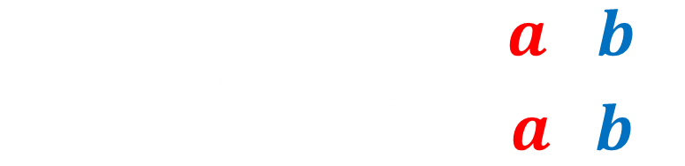
Не совсем метрика
.
$$1−cos{θ=1−\frac{a∙b}{|a||b|}}$$
Человек | Возраст | Зарплата
Аркадий | 30 | 100 000
Борис | 30 | 101 000
Василий | 35 | 100 000
 | Аркадий | Борис | Василий
Аркадий | * | 4.4e-12 | 1.2e-09
Борис | 4.4e-12 | * | 1.4e-09
Василий | 1.2e-09 | 1.4e-09 | *

Slide 9
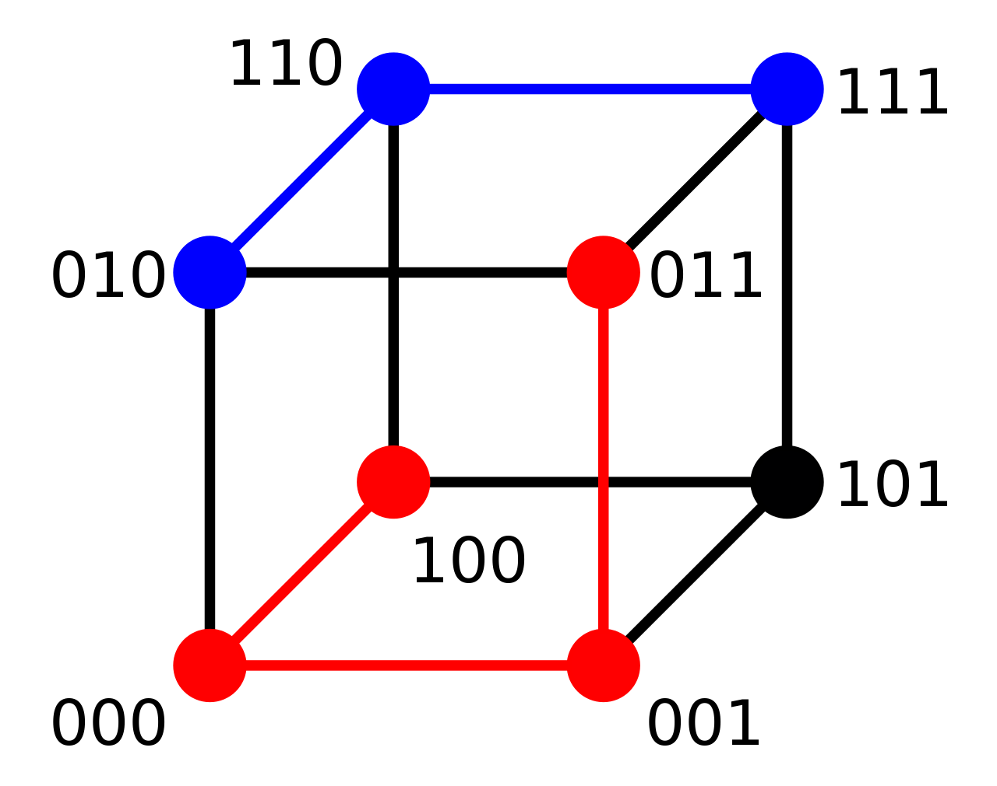


Про категориальные данные
.
число позиций, в которых соответствующие символы двух слов одинаковой длины различны
$$d\left(love, hate\right)=3$$
$$d\left(1984, 1Q84\right)=1$$
One-hot Encoding +
Манхэттенское расстояние?
https://en.wikipedia.org/wiki/Hamming_distance

Slide 10
Классификация к-Ближайших Соседей
Регрессия к-Ближайших Соседей
Оптимизация гиперпараметров моделей
Neighborhood Components Analysis
T-SNE

Slide 11
k-Nearest Neighbors Classifier
.
Шаг 1
Выберите метрику Расстояния
Шаг 2
Выберите тип Весов
Шаг 3
Выберите число k
Шаг 4
Для новых точек, учитывая набор обучающих данных, найдите самый популярный класс среди k ближайших точек.
Веса
Метрика Расстояния

Slide 12
.
Выбор числа k
Веса – однородные
uniform
?

Slide 13
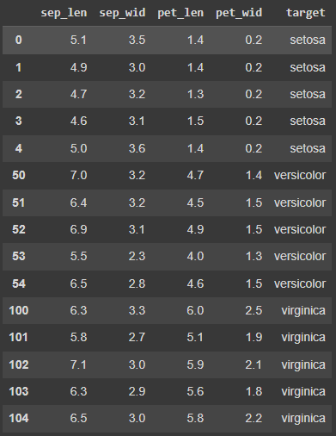
.
Набор данных Ирисы
Тренировочная выборка
Тестовые данные x
6.1 | 3.1 | 5.1 | 1.7

Slide 14
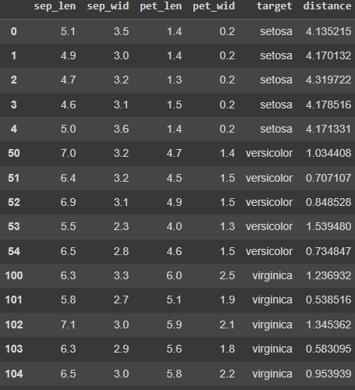
.
Оценка расстояния
Тренировочная выборка
Тестовые данные x
6.1 | 3.1 | 5.1 | 1.7
def distance(X1, X2):
return np.sqrt(np.sum(np.square(X1 - X2).T,axis=0))
df['distance'] = distance(df.iloc[:,0:4],x)

Slide 15
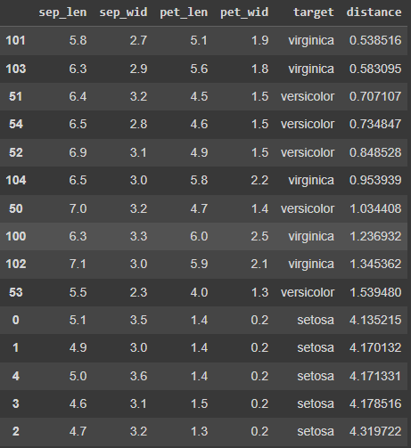
.
Сортируем по расстоянию
Тренировочная выборка
Тестовые данные x
6.1 | 3.1 | 5.1 | 1.7
df.sort_values('distance')

Slide 16
.
Выбор К
Тренировочная выборка
Тестовые данные x
6.1 | 3.1 | 5.1 | 1.7
k =1 | virginica
k =2 | virginica
k =3 | virginica
k =4 | virginica/versicolor
k =5 | versicolor
k =6 | virginica/versicolor
k =7 | virginica

Slide 17
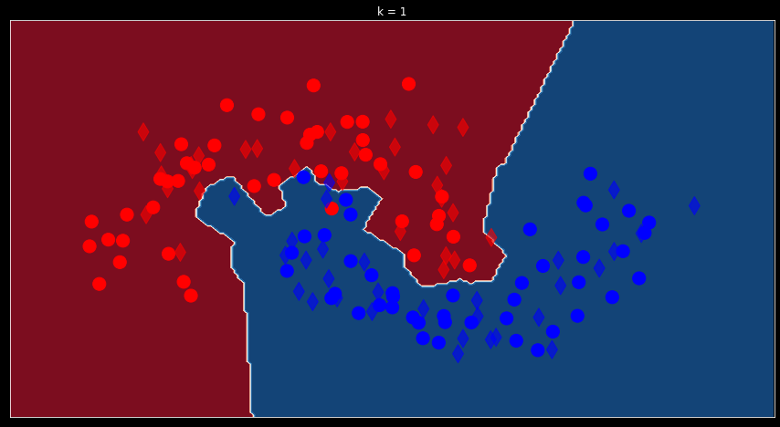
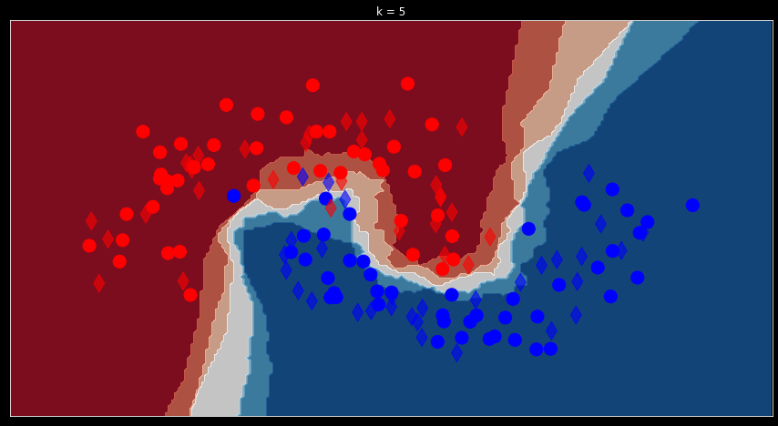
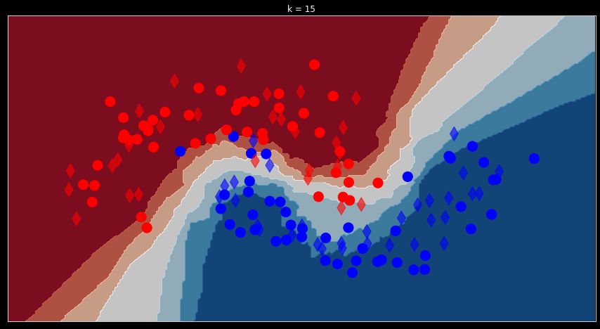
Влияние k
.
к = 1
к = 5
к = 15

Slide 18
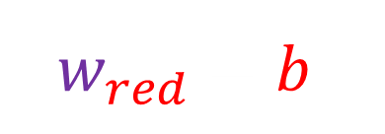
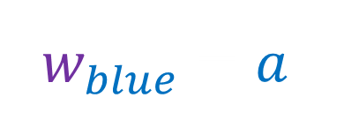
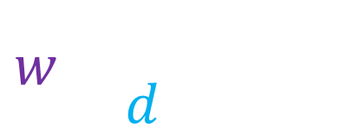
.
Веса
чем дальше пример, тем меньше вклад учитывается его «голосом»
$$w_{i}\sim \frac{1}{d\left(x,x_{i}\right)}$$
?
Разный вес для разных классов
$$w_{blue}=a$$
$$w_{red}=b$$

Slide 19
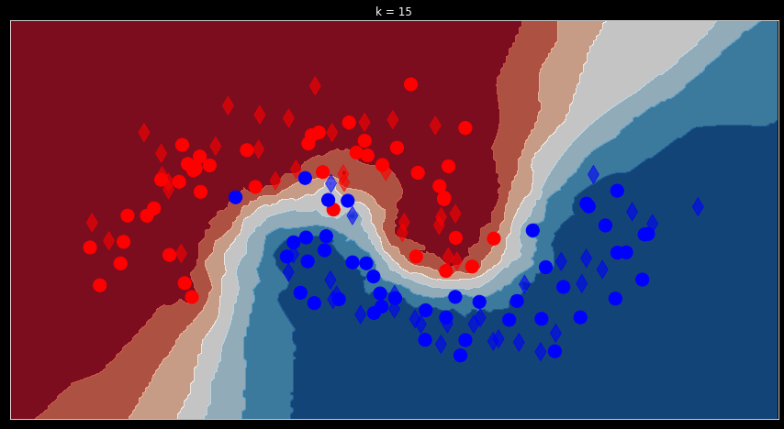
.
Разные Веса
Веса - uniform
Веса - distance

Slide 20
.
Python
from sklearn.neighbors import KNeighborsClassifier
kNN_clf = KNeighborsClassifier(n_neighbors=k, weights=weights )
KNeighborsClassifier(algorithm='auto', leaf_size=30, metric='minkowski', metric_params=None, n_jobs=None, n_neighbors=8, p=2, weights='distance')
kNN_clf.fit(X_train, y_train)
y_predict=kNN_clf.predict(X_test)
Z = kNN_clf.predict_proba(X)

Slide 21
Классификация к-Ближайших Соседей
Регрессия к-Ближайших Соседей
Оптимизация гиперпараметров моделей
Neighborhood Components Analysis
T-SNE

Slide 22
.
Шаг 1
Выберите метрику Расстояния
Шаг 2
Выберите тип Весов
Шаг 3
Выберите число k
Шаг 4
Для новых точек, учитывая набор обучающих данных,
оцените средние значения k ближайших точек
Веса
Метрика Расстояния

Slide 23
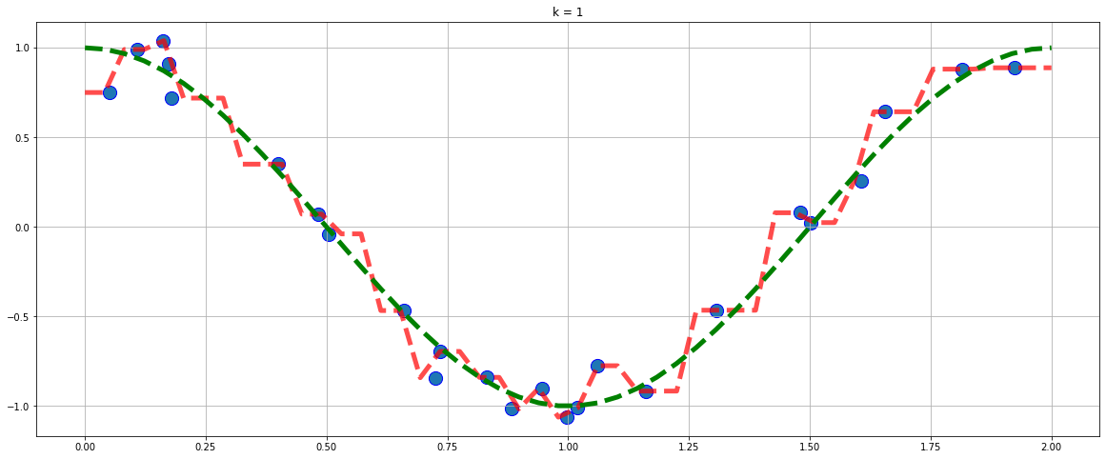
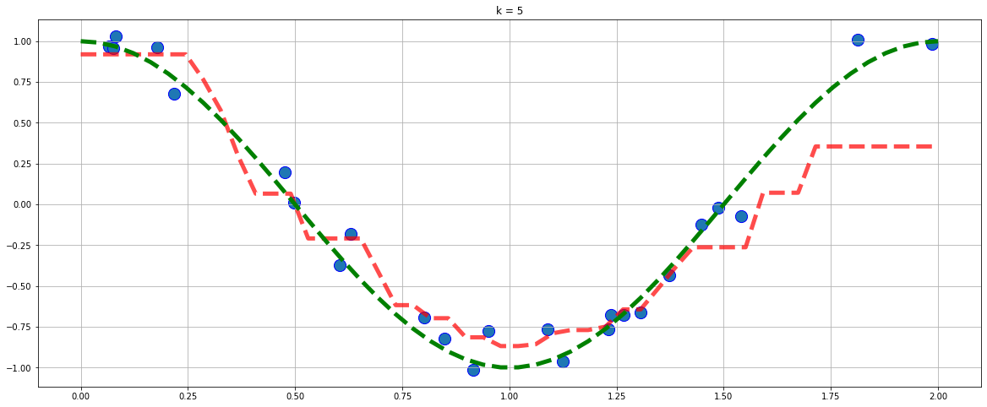
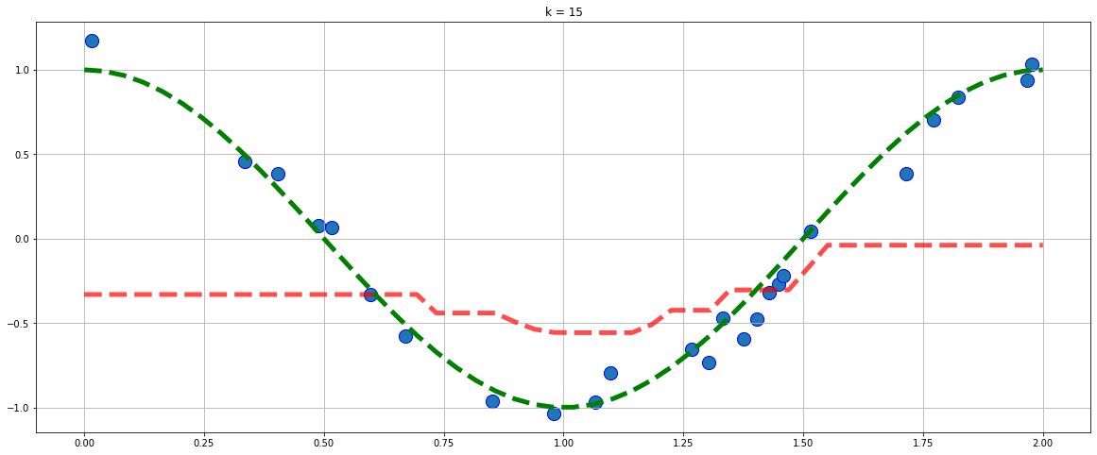
.
Разные k
к = 1
к = 5
к = 15

Slide 24
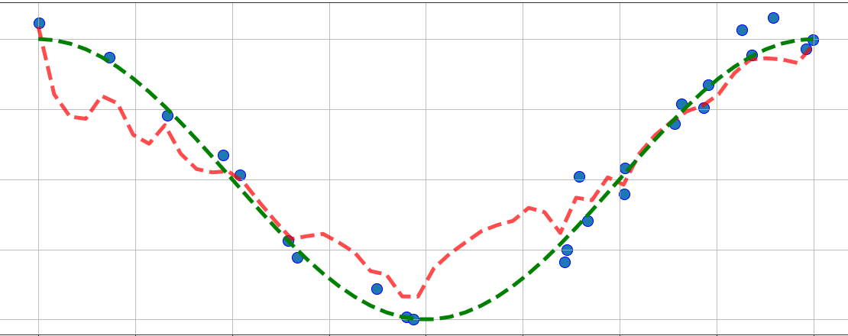
.
Разные Веса
Веса - uniform
Веса - distance

Slide 25
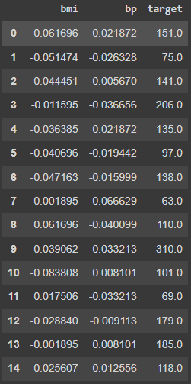
.
Набор данных Диабет
Тренировочная выборка
Тестовые данные x
0.0 | 0.0

Slide 26
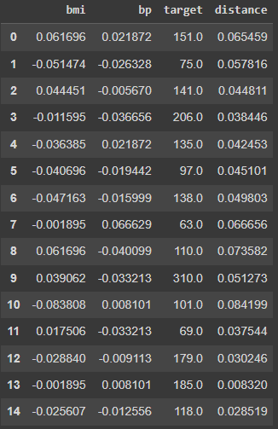
.
Оценка расстояния
Тренировочная выборка
Тестовые данные x
0.0 | 0.0
def distance(X1, X2):
return np.sqrt(np.sum(np.square(X1 - X2).T,axis=0))
df['distance'] = distance(df.iloc[:,0:2],x)

Slide 27
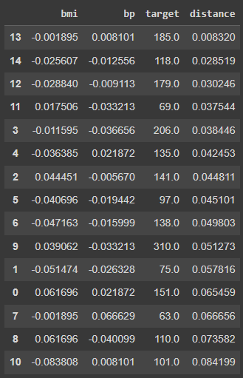
.
Сортировка по Расстоянию
Тренировочная выборка
Тестовые данные x
0.0 | 0.0
df.sort_values('distance')

Slide 28
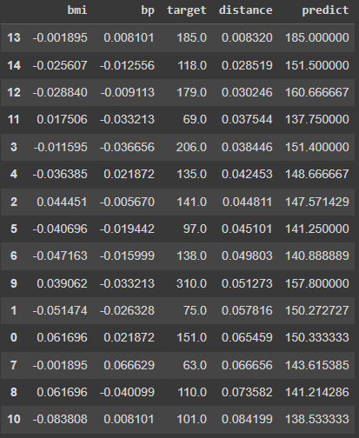
.
Выбор k
Тренировочная выборка
Тестовые данные x
k =1
k =2
0.0 | 0.0
k =3
k =4
k =5
k =6
k =7
df['predict']=[np.mean(df['target'][0:k+1])
for k in range(15)]

Slide 29
.
Python
from sklearn.neighbors import KNeighborsRegressor
kNN_reg = KNeighborsRegressor(n_neighbors=k, weights=weights )
KNeighborsRegressor(algorithm='auto', leaf_size=30, metric='minkowski', metric_params=None, n_jobs=None, n_neighbors=8, p=2, weights='distance')
kNN_reg.fit(X_train, y_train)
y_predict=kNN_reg.predict(X_test)
R2 = kNN_reg.score(X,y)

Slide 30

.
S.W.O.T. (при поддержке ChatGPT)
Сильные Стороны
Простой и понятный алгоритм
Непараметрический и может обрабатывать сложные границы решений
Слабые стороны
Нужно помнить весь набор данных
Чувствителен к выбору метрики расстояния или функции сходства
Может быть чувствителен к выбросам в данных.
Возможности
Для повышения точности могут быть разработаны новые метрики расстояния и функции сходства
Производительность значительно улучшается с б$\acute{о}$льшим количеством данных, хорошо работает в паре с уменьшением размерности
Трудности
Потребность в больших объемах памяти и вычислительных ресурсов может ограничивать масштабируемость методов ближайшего соседа
Проклятие размерности может ограничить применимость методов ближайших соседей к многомерным данным
Интерпретация?

Slide 31
Классификация к-Ближайших Соседей
Регрессия к-Ближайших Соседей
Оптимизация гиперпараметров моделей
Neighborhood Components Analysis
T-SNE

Slide 32



.
$\hat{y}=a\left(x_{i},w,h\right)$ предсказание целевой переменной Моделью
$w$ параметры Модели (оптимизируются алгоритмом модели)
$$\hat{y}=Xb^{T}+b_{o}$$
Линейная регрессия
$h$ гиперпараметры модели (оптимизируются нами)
$$\hat{y}=b_{0}x0+b_{1}x1+b_{2}x2+…b_{m}xm;$$
$$E_{Ridge}=E_{LogReg}+λ\sum_{j=1}^{p}{b_{j}^{2}}→min$$
$$E_{Lasso}=E_{LogReg}+λ\sum_{j=1}^{p}{|b_{j}|}→min$$

Slide 33
.
$\hat{y}=a\left(x_{i},w,h\right)$ предсказание целевой переменной Моделью
$w$ параметры Модели (оптимизируются алгоритмом модели)
к-ближайшие соседи
$h$ гиперпараметры модели (оптимизируются нами)
k
Веса
Метрика Расстояния

Slide 34

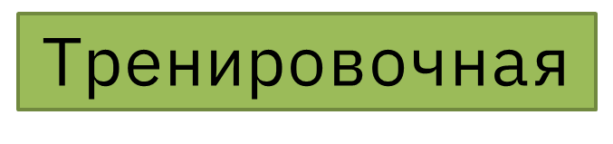

Валидация
.
Отложенная Выборка
Hold-Out split
Тренировочная
n-Fold Кросс-валидация
Fold 1
Fold 2
Fold 3
Fold 4
Fold 1
Fold 2
Fold 3
Fold 4
n-Fold Cross-Validation split
Fold 1
Fold 2
Fold 3
Fold 4
Fold 1
Fold 2
Fold 3
Fold 4

Slide 35
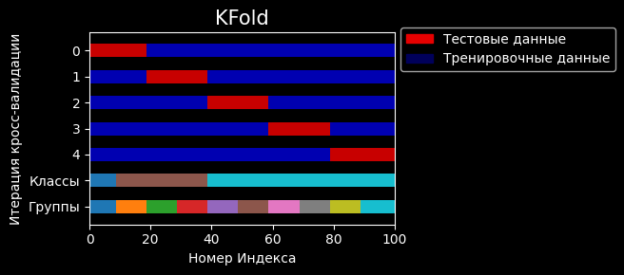
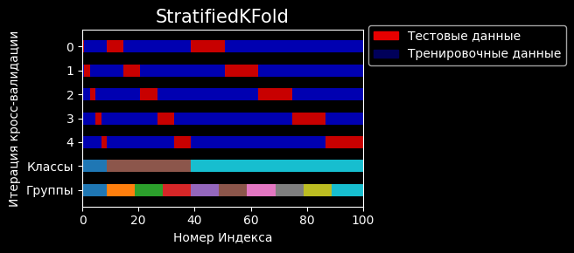
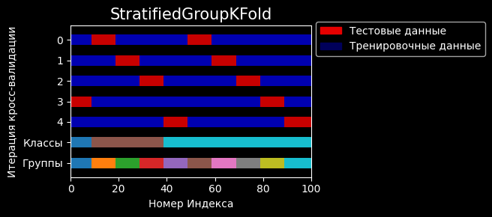
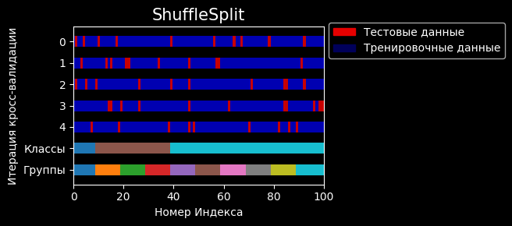
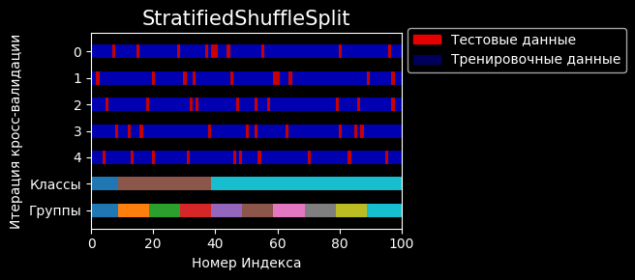
.

Slide 36





.
к
$$1$$
$$5$$
$$10$$
$$15$$
$$20$$
uniform
Тип Весов
distance

Slide 37
.
Python
Выбор Наилучших гиперпараметров
from sklearn.model_selection import GridSearchCV
from sklearn.model_selection import StratifiedKFold
parameters = {'n_neighbors':np.arange(1,20,2), 'weights':['uniform', 'distance']}
kNN_clf_search = GridSearchCV(estimator = KNeighborsClassifier(), param_grid=parameters ,cv=StratifiedKFold(n_splits=5))
kNN_clf_search.fit(X_train, y_train)
kNN_clf_best=kNN_clf_search.best_estimator_
kNN_clf_best.fit(X_train, y_train)
kNN_clf_search.cv_results_

Slide 38
.
к
$$1$$
$$20$$
uniform
Тип Весов
distance

Slide 39
.
Python
Выбор Наилучших гиперпараметров
from sklearn.model_selection import RandomizedSearchCV
from sklearn.model_selection import ShuffleSplit
parameters = {'n_neighbors':stats.randint(1,50),
'weights':['uniform', 'distance']}
kNN_reg_search = RandomizedSearchCV(estimator = KNeighborsRegressor(), param_distributions=parameters ,
cv=ShuffleSplit(n_splits=5), n_iter = n_iter_search)
kNN_reg_search.fit(X_train, y_train)
kNN_reg_best=kNN_reg_search.best_estimator_
kNN_reg_best.fit(X_train, y_train)
kNN_reg_search.cv_results_

Slide 40
.
Метрика Качества
Гиперпараметр

Slide 41
Классификация к-Ближайших Соседей
Регрессия к-Ближайших Соседей
Оптимизация гиперпараметров моделей
Neighborhood Components Analysis
T-SNE

Slide 42
.
Общее применение
Лучшие
k
Веса
Метрика
расстояния
k
Перекрестная проверка
Веса
Метрика
расстояния
Алгоритм выполняет настройку методом «грубой силы»
Можем ли мы узнать гиперпараметры из данных?
Градиентный спуск

Slide 43
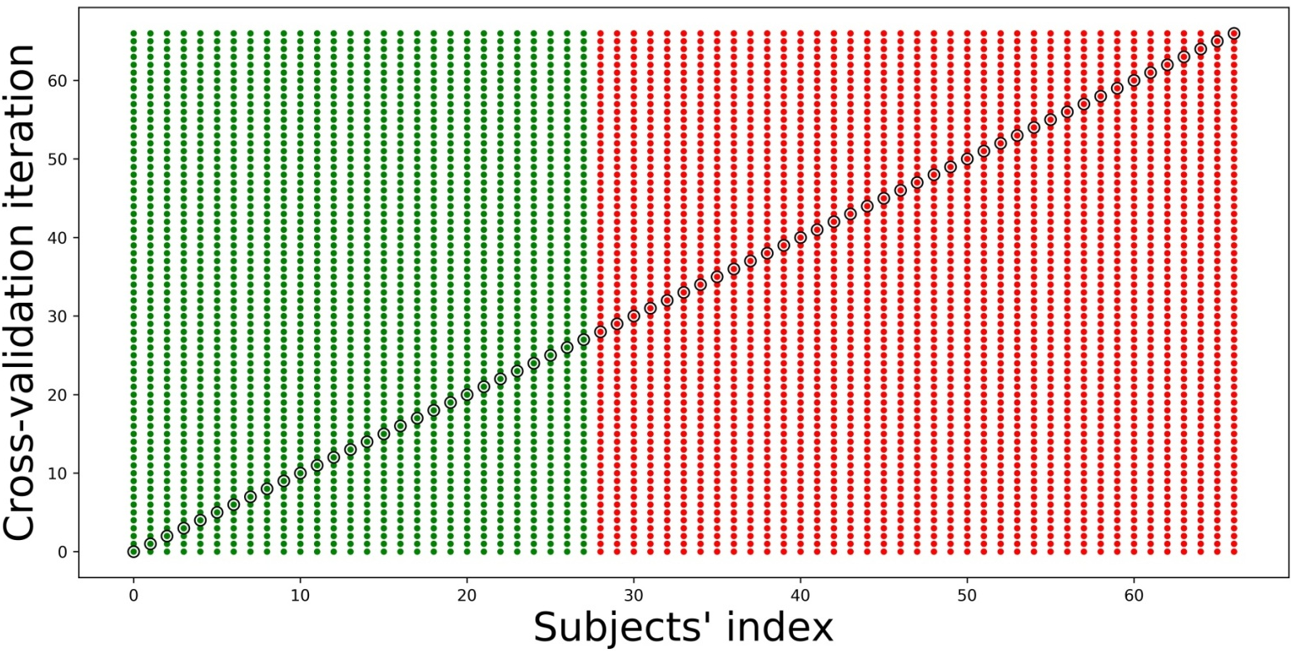

.
Leave one-out cross-validation
Скользящая Перекрестная проверка
Метрика
Параметры
Градиентный спуск $→$ Производные

Slide 44




.
SoftMax
4.80|1.15|-0.35|4.95|2.45|2.85
$$σ{\left(z\right)}_{i}=\frac{e^{z_{i}}}{\sum_{j=1}^{K}{e^{z_{j}}}}$$
0.411|0.011|0.002|0.478|0.039|0.059
Непрерывная вероятностная Степень Близости
$$p_{ij}=\frac{e^{(−d_{ij}^{2})}}{\sum_{k≠i }{e^{(−d_{kj}^{2})}}}$$
$$p_{ii}=0$$
$$d_{ij} −расстояние между x_{i} и x_{j}$$

Slide 45






.
Расстояние Махаланобиса
Mahalanobis distance
$$d_{ij}^{2}={\left(x_{i} −x_{j}\right)}^{T}Q\left(x_{i} −x_{j}\right)$$
$$Q=A^{T}A$$
$A$ – матрица преобразования
$$d_{ij}^{2}={\left(x_{i} −x_{j}\right)}^{T}A^{T}A\left(x_{i} −x_{j}\right)={\left(x_{i}A−x_{j}A\right)}^{T}\left(x_{i}A−x_{j}A\right)$$
$$Y=XA$$
$$p_{ij}=\frac{e^{(−{|\left|x_{i}A−x_{j}A\right||}^{2})}}{\sum_{k≠i }{e^{(−{|\left|x_{i}A−x_{k}A\right||}^{2})}}}$$
$$p_{ii}=0$$

Slide 46





.
$$p_{ij}=\frac{e^{(−{|\left|x_{i}A−x_{j}A\right||}^{2})}}{\sum_{k≠i }{e^{(−{|\left|x_{i}A−x_{k}A\right||}^{2})}}}$$
$$p_{ii}=0$$
$p_{i}$ вероятность что точка $i$ будет правильно классифицированы
$$p_{i}=\sum_{j∈C_{j}}{p_{ij}}$$
$$C_{i}=\{j|c_{i}=c_{j}\}$$
Ожидаемое количество правильно классифицированных точек
$$f\left(A\right)=\sum_{i}{\sum_{j∈C_{j}}{p_{ij}}}=\sum_{i}{p_{i}}→max$$

Slide 47





.
Градиентный спуск
$$f\left(A\right)=\sum_{i}{\sum_{j∈C_{j}}{p_{ij}}}=\sum_{i}{p_{i}}→max$$
$$p_{ij}=\frac{e^{(−{|\left|x_{i}A−x_{j}A\right||}^{2})}}{\sum_{k≠i }{e^{(−{|\left|x_{i}A−x_{k}A\right||}^{2})}}}$$
$$x_{ik}=x_{i}−x_{k}$$
$$\frac{∂f\left(A\right)}{∂A}=−2A\sum_{i}{\sum_{j∈C_{j}}{p_{ij}}}(x_{ij}x_{ij}^{T}−\sum_{k}{p_{ik}}x_{ik}x_{ik}^{T})$$
$$\frac{∂f\left(A\right)}{∂A}=2A\sum_{i}{\left\{p_{i}\sum_{k}{p_{ik}}x_{ik}x_{ik}^{T}−\sum_{j∈C_{j}}{p_{ij}}x_{ij}x_{ij}^{T}\right\}}$$

Slide 48






.
Алгоритм
$$p_{ij}=\frac{e^{(−{|\left|x_{i}A−x_{j}A\right||}^{2})}}{\sum_{k≠i }{e^{(−{|\left|x_{i}A−x_{k}A\right||}^{2})}}}$$
$$Y=XA$$
$$f\left(A\right)=\sum_{i}{\sum_{j∈C_{j}}{p_{ij}}}=\sum_{i}{p_{i}}→max$$
$$x_{ik}=x_{i}−x_{k}$$
$$\frac{∂f\left(A\right)}{∂A}=2A\sum_{i}{\left\{p_{i}\sum_{k}{p_{ik}}x_{ik}x_{ik}^{T}−\sum_{j∈C_{j}}{p_{ij}}x_{ij}x_{ij}^{T}\right\}}$$
$A$ – может быть прямоугольной матрицей
можно уменьшить размерность

Slide 49
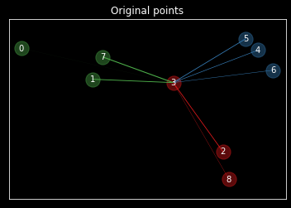
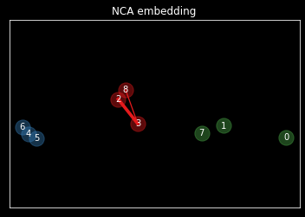
.
https://scikit-learn.org/stable/auto_examples/neighbors/plot_nca_illustration.html#

Slide 50
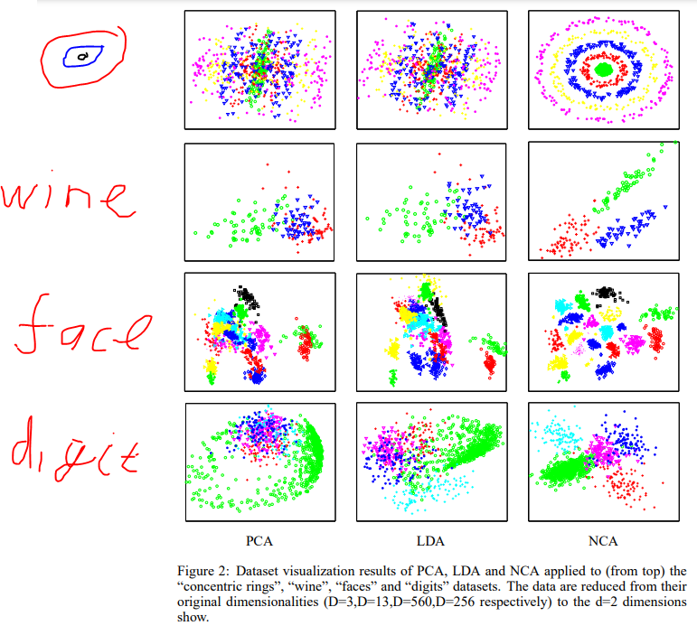
.
J. Goldberger, G. Hinton, S. Roweis, R. Salakhutdinov. “Neighbourhood Components Analysis”.
Advances in Neural Information Processing Systems. 17, 513-520, 2005.
http://www.cs.nyu.edu/~roweis/papers/ncanips.pdf

Slide 51
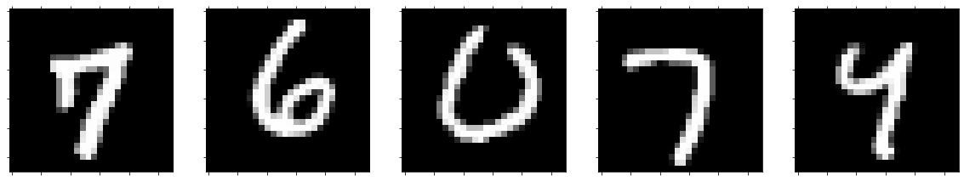
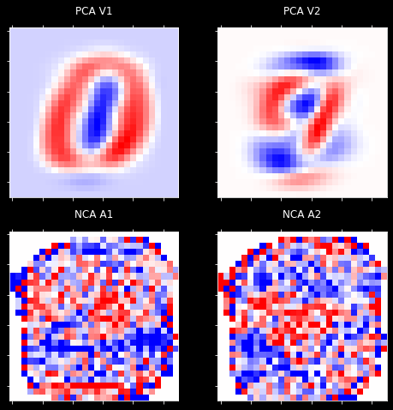
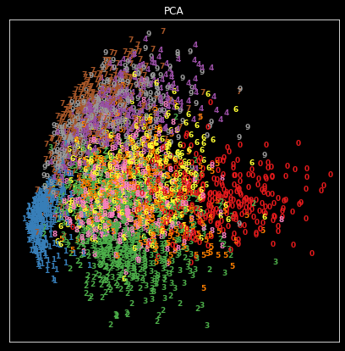
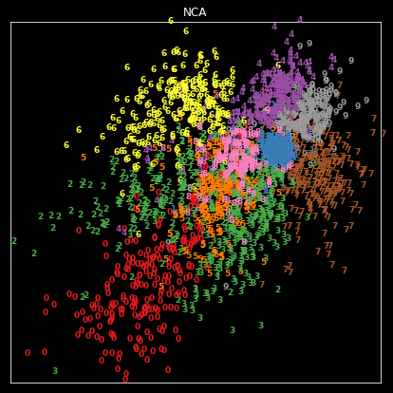
.
В сравнении с Методом Главных Компонент PCA

Slide 52
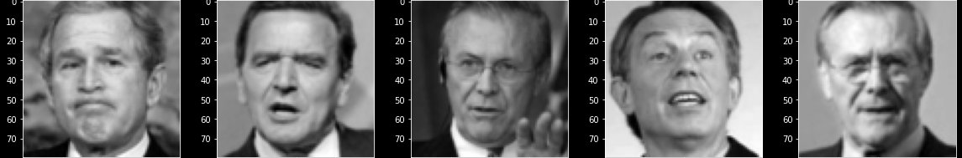
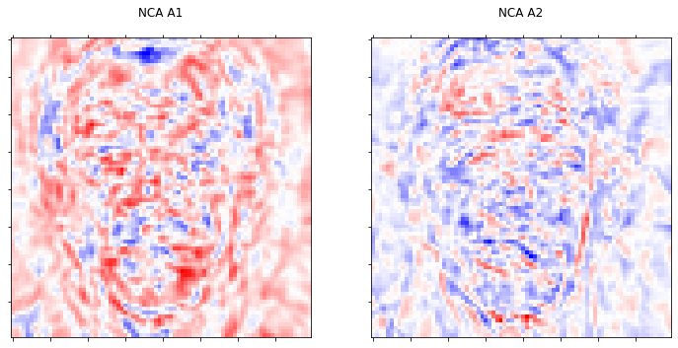
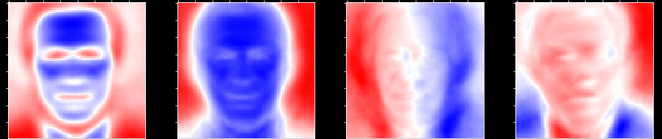
.
В сравнении с Методом Главных Компонент PCA
NCA
PCA

Slide 53
.
Python
from sklearn.neighbors import NeighborhoodComponentsAnalysis
nca = NeighborhoodComponentsAnalysis(n_components=2)
NeighborhoodComponentsAnalysis(callback=None, init='auto', max_iter=50, n_components=2, random_state=None, tol=1e-05, verbose=0, warm_start=False)
nca.fit(X, y)
X_new = nca.transform(X)
A = nca.components_

Slide 54
.
S.W.O.T.
Сильные стороны
Позволяет проводить уменьшение размерности данных с произвольным распределением используя линейное преобразование
Слабые стороны
Необходима информация о метках класса
Возможности
Позволяет уменьшить количество хранимых данных при использовании метода к-Ближайших соседей
Трудности
Интерпретация связи с оригинальными параметрами
«дорого» с т.з. вычислений на больших выборках

Slide 55
Классификация к-Ближайших Соседей
Регрессия к-Ближайших Соседей
Оптимизация гиперпараметров моделей
Neighborhood Components Analysis
T-SNE

Slide 56
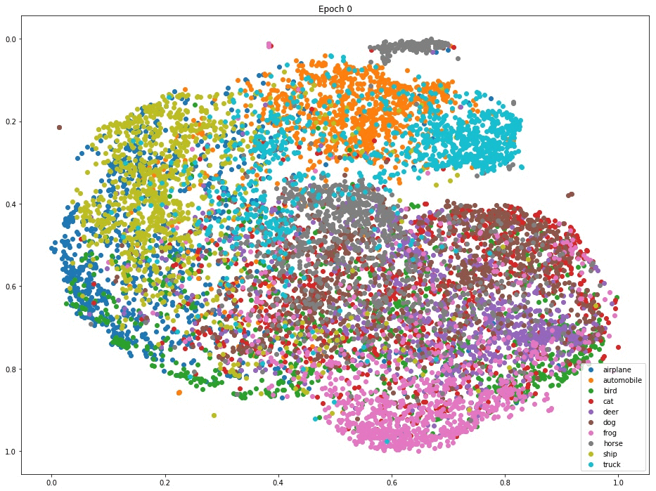
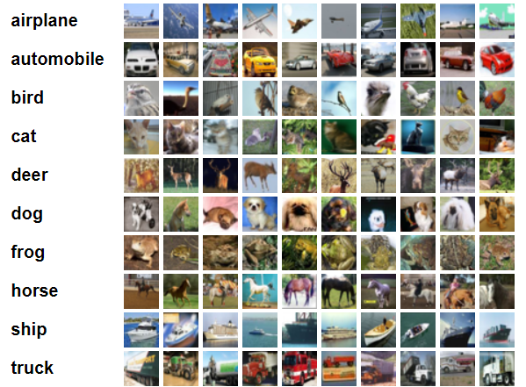
.
t-distributed Stochastic Neighbor Embedding
Набор данных CIFAR-10 состоит из 60000 цветных изображений 32x32, 10 классов, по 6000 изображений на класс. Имеется 50000 обучающих изображений и 10000 тестовых изображений

Slide 57
.
Тривиальный пример

Slide 58
.
Простые Проекции

Slide 59
.
Что делает t-SNE

Slide 60
.
Как t-SNE делает это

Slide 61
.
Как t-SNE делает это

Slide 62
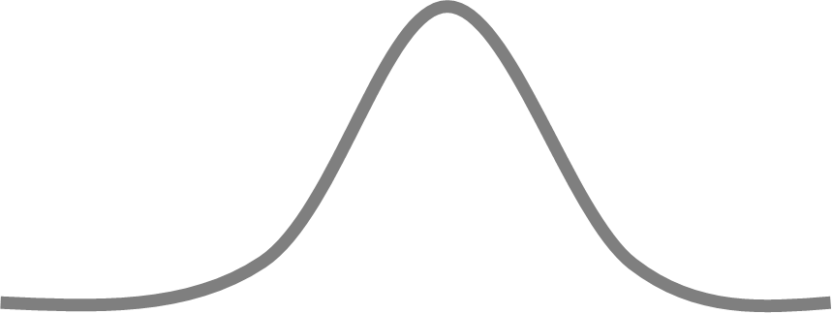


.
Подобие
$$e^{(−{\left|\left|x_{i} −x_{j}\right|\right|}^{2}/2σ^{2})}$$
$$σ=1$$

Slide 63


.
Подобие
$$e^{(−{\left|\left|x_{i} −x_{j}\right|\right|}^{2}/2σ^{2})}$$
$$σ=2$$

Slide 64

.
Нормированное Подобие
$$p_{i|j}=\frac{e^{(−{\left|\left|x_{i} −x_{j}\right|\right|}^{2}/2σ^{2})}}{\sum_{k}{\sum_{k≠l }{e^{(−{|\left|x_{k} −x_{l}\right||}^{2}/2σ^{2})}}}}$$

Slide 65
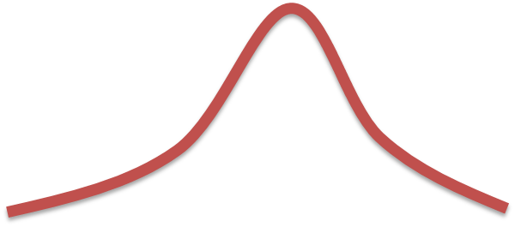

.
t-Распределение
$$q_{i|j}=\frac{{\left(1+{\left|\left|y_{i} −y_{j}\right|\right|}^{2}\right)}^{−1}}{\sum_{k}{\sum_{k≠l }{{\left(1+{\left|\left|y_{k} −y_{l}\right|\right|}^{2}\right)}^{−1}}}}$$

Slide 66
.
Подобие по t-Распределению

Slide 67


.
Сделаем подобия похожими
$$q_{i|j}=\frac{{\left(1+{\left|\left|y_{i} −y_{j}\right|\right|}^{2}\right)}^{−1}}{\sum_{k}{\sum_{k≠l }{{\left(1+{\left|\left|y_{k} −y_{l}\right|\right|}^{2}\right)}^{−1}}}}$$
$$p_{i|j}=\frac{e^{(−{\left|\left|x_{i} −x_{j}\right|\right|}^{2}/2σ^{2})}}{\sum_{k}{\sum_{k≠l }{e^{(−{|\left|x_{k} −x_{l}\right||}^{2}/2σ^{2})}}}}$$

Slide 68




.
Градиентный спуск
$$p_{i\text{|}j}=\frac{e^{(−{\left|\left|x_{i} −x_{j}\right|\right|}^{2}/2σ^{2})}}{\sum_{k}{\sum_{k≠l }{e^{(−{|\left|x_{k} −x_{l}\right||}^{2}/2σ^{2})}}}}$$
$$q_{i|j}=\frac{{\left(1+{\left|\left|y_{i} −y_{j}\right|\right|}^{2}\right)}^{−1}}{\sum_{k}{\sum_{k≠l }{{\left(1+{\left|\left|y_{k} −y_{l}\right|\right|}^{2}\right)}^{−1}}}}$$
Kullback–Leibler divergence Дивергенция Кульбака – Лейблера
$$\text{p}\text{ij}\text{=}\frac{\text{p}\text{i}\text{|}\text{j}+\text{p}\text{j}\text{|}\text{i}}{2n}$$
$$\text{Cost}\text{=}\sum_{i}{\text{KL}\text{(}{\text{P}}_{i}\text{||}{\text{Q}}_{i}\text{)}}\text{=}\sum_{i}{\sum_{j}{pi\text{|}j\log\left(\frac{p_{i\text{|}j}}{q_{i\text{|}j}}\right)→min}}$$
$$\frac{∂C}{∂y_{i}}\text{=}2\sum_{j}{(p_{j|i}−q_{j|i}+p_{i|j}−q_{i|j})(y_{i}−y_{j}){\left(1+{\left|\left|y_{i} −y_{j}\right|\right|}^{2}\right)}^{−1}}$$

Slide 69




.
Градиентный спуск
$$p_{i\text{|}j}=\frac{e^{(−{\left|\left|x_{i} −x_{j}\right|\right|}^{2}/2σ^{2})}}{\sum_{k}{\sum_{k≠l }{e^{(−{|\left|x_{k} −x_{l}\right||}^{2}/2σ^{2})}}}}$$
$$q_{i|j}=\frac{{\left(1+{\left|\left|y_{i} −y_{j}\right|\right|}^{2}\right)}^{−1}}{\sum_{k}{\sum_{k≠l }{{\left(1+{\left|\left|y_{k} −y_{l}\right|\right|}^{2}\right)}^{−1}}}}$$
$$\frac{∂C}{∂y_{i}}\text{=}4\sum_{j}{(p_{ij}−q_{ij})(y_{i}−y_{j}){\left(1+{\left|\left|y_{i} −y_{j}\right|\right|}^{2}\right)}^{−1}}$$
$$Y^{t}=Y^{t−1}+η\frac{∂C}{∂Y}+α(t)(Y^{t−1}−Y^{t−2})$$

Slide 70




.
Perplexity
$$p_{i\text{|}j}=\frac{e^{(−{\left|\left|x_{i} −x_{j}\right|\right|}^{2}/2σ^{2})}}{\sum_{k}{\sum_{k≠l }{e^{(−{|\left|x_{k} −x_{l}\right||}^{2}/2σ^{2})}}}}$$
$$σ \sim Perplexity\left(P_{i}\right)=2^{H\left(P_{i}\right)}$$
$$H\left(P_{i}\right)=−\sum_{j}{p_{\text{j}\text{|}i}\log{p_{\text{j}\text{|}i}}}$$
Энтропия Шеннон
$$Perplexity\left(P_{i}\right)∈[5,…,50]$$
Размер «локальных кластеров»

Slide 71
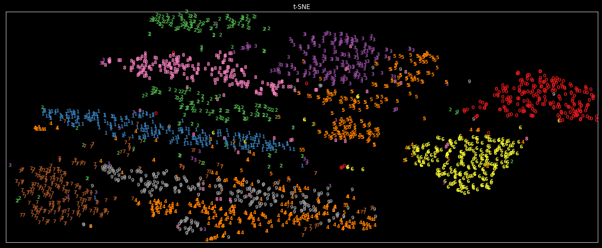
.
На MNIST

Slide 72
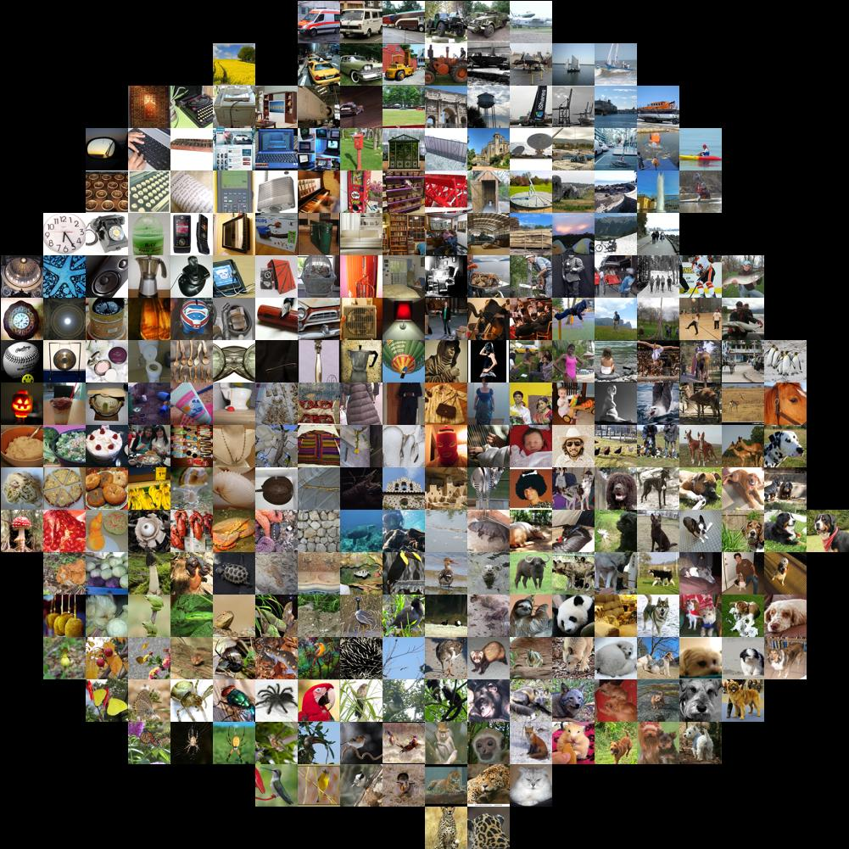
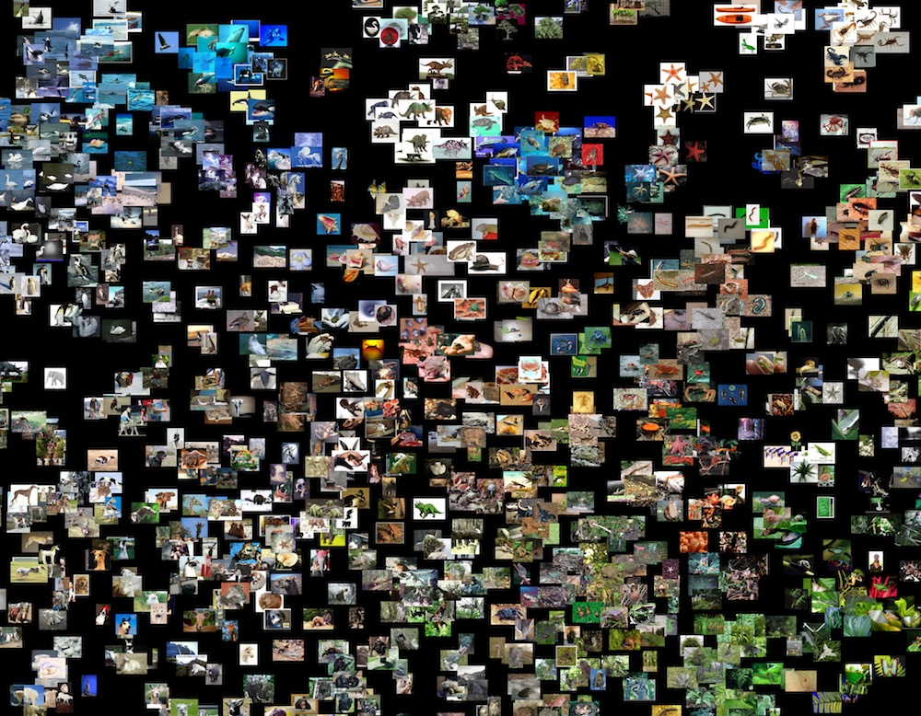
.
Красивые картинки

Slide 73
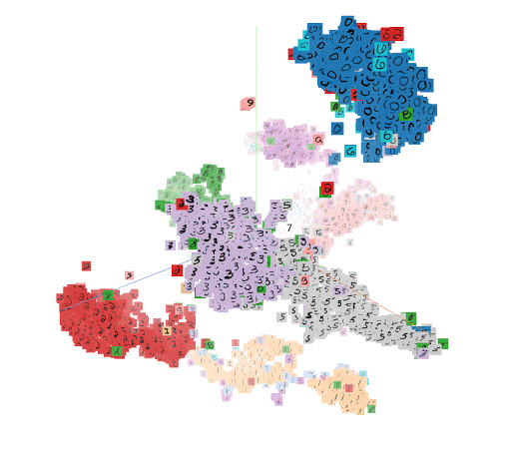

.
Красивые GIF-ки

Slide 74
.
Python
from sklearn.manifold import TSNE
tsne = TSNE(n_components=2, perplexity=perplexity,
learning_rate=learning_rate)
TSNE(angle=0.5, early_exaggeration=12.0, init='random', learning_rate=200.0, method='barnes_hut', metric='euclidean', min_grad_norm=1e-07, n_components=2, n_iter=1000, n_iter_without_progress=300, n_jobs=None, perplexity=15, random_state=None, verbose=1)
tsne_results = tsne.fit_transform(X)
KL=tsne.kl_divergence_
tsne_results =tsne.embedding_

Slide 75
.
S.W.O.T.
Сильные Стороны
Отлично подходит для визуализации многомерного набора данных
Может использоваться для любых данных
Слабые Стороны
Преобразование - это «билет в один конец»
Расстояние в пространстве преобразованных объектов не имеет значения (глобально)
Разные части одного и того же кластера могут разделиться
Возможности
Может получить некоторые качественные гипотезы о том, что захватывают ваши параметры / что такое набор данных
Может быть запущен несколько раз, чтобы получить тенденцию/общий тренд
Трудности
Придание значения расстояниям в пустом пространстве
На больших данных нужно много времени

Slide 76
Ближайшие соседи
Классификация к-Ближайших Соседей
Регрессия к-Ближайших Соседей
расстояние, веса, k
Запомнили выборку и довольные
Оптимизация гиперпараметров моделей
Используем кросс-валидацию
Проверяем по Фиксированной Сетке
Проверяем Случайные значения гиперпараметров
Neighborhood Components Analysis
Расстояние Махаланобиса, SoftMax,
линейное преобразование оптимизированное под метод Ближайших соседей
Градиентный спуск опять помогает
t-SNE
Сводим многомерное подобие через нормальное распределение к t-Распределению
Perplexity как мера близости
Градиентный спуск
Дивергенция Кульбака – Лейблера

Slide 77
Вопросы, пожелания, предложения
?????????

